Slide 1
Тема работы: «Создание робота-ледодобывателя на базе конструктора Lego Mindstorms EV 3»
МБУ ДО Центр дополнительного образования детей МР «Оленекский эвенкийский национальный район»
Автор: Типянов Динияр,
МБУ ДО ЦДОД, 8 класс
Руководитель:
Павлова Дайаана Юрьевна,
Педагог МБУ ДО ЦДОД
Оленек, 2025г.

Slide 2
Проблема и актуальность исследования:
Отсутствие специальной техники(робота) для добычи и сборки льда. Мой робот является прототипом для создания настоящей техники, который бы облегчил быт жителей нашего села.
Объект исследования:
Базовый конструктор Lego Mindstorms Ev3
Предмет исследования:
Робот для добычи и сборки льда
Гипотеза:
Выяснить, возможно ли создать прототип робота, который добывает и собирает лед.

Slide 3
Задачи:
Цель работы:
Создание прототипа робота-ледодобывателя.
1. Изучить литературу, собрать информацию по данной теме.
2. Проанализировать полученную информацию.
3. Сделать опрос
4. Сконструировать прототип робота-ледодобывателя
5. Создать программу для робота в ПО «Lego Mindstorms ev3».
6. Представить результат своей работы

Slide 4
Этапы работы:
Сбор и анализ информации
Опрос
Наблюдение
Сборка модели
Программирование
Тестирование(возможно внесение изменений)
Подготовка презентации к защите проекта.

Slide 5
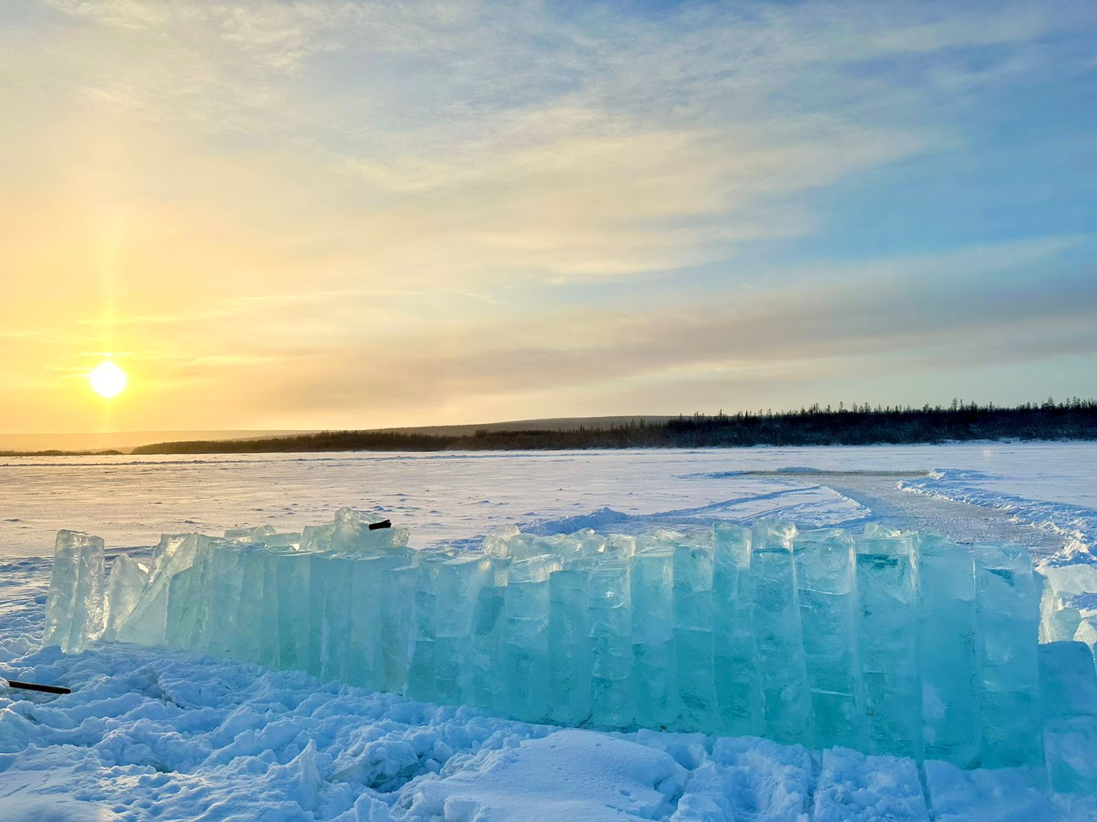
Польза ледниковой воды
Ледниковая талая вода – это вода, полученная за счет таяния льда. Она отличается отсутствием посторонних примесей, солей жесткости и тяжелых металлов. Считается прекрасным народным средством для улучшения самочувствия и физической активности человека. Выделяют следующие полезные качества ледниковой талой воды: 1) способствует повышению иммунитета, ускорению восстановительных процессов, улучшению обмена веществ, сопротивляемости организма инфекциям; 2) оказывает положительное влияние на течение многих заболеваний, включая кожные, сердечно-сосудистые, желудочно-кишечного тракта и ЛОР-органов (при ингаляциях); 3) придает бодрости и энергии, повышает умственную активность и производительность труда; 4) уменьшает риски развития аллергии и поддерживает человеческий организм в условиях стресса и повышенных физических нагрузок. Для талой воды нет противопоказаний к применению, и она не содержит побочных эффектов. Доказано: регулярное употребление свежей ледниковой воды оказывает положительное воздействие на психическое состояние человека, устраняет тревогу и нормализует сон.

Slide 6
Я провел опрос среди друзей и родителей своих одноклассников. Большинство ответили, что имеют трудности с заготовкой льда.

Slide 7
Большинство опрашиваемых, ответили, что добывают лед сами. Ледниковая вода – для здоровья самая полезная.

Slide 8
Почти все согласились, что робот для заготовки и доставки льда действительно нужен. Как и ожидалось, все ответили, что предпочитают ледниковую воду.

Slide 9
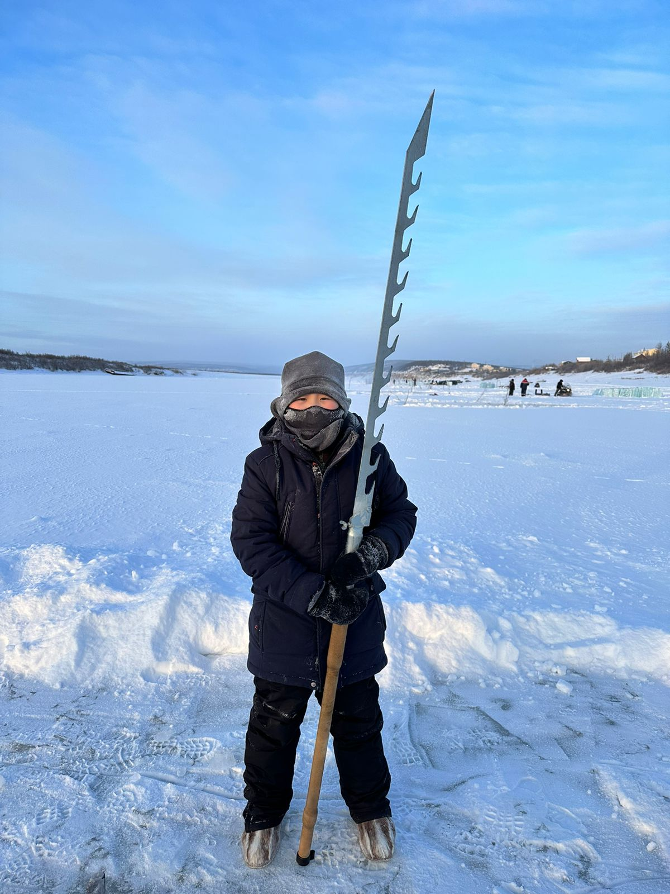
Наблюдение и вовлечение в процесс:

Slide 10
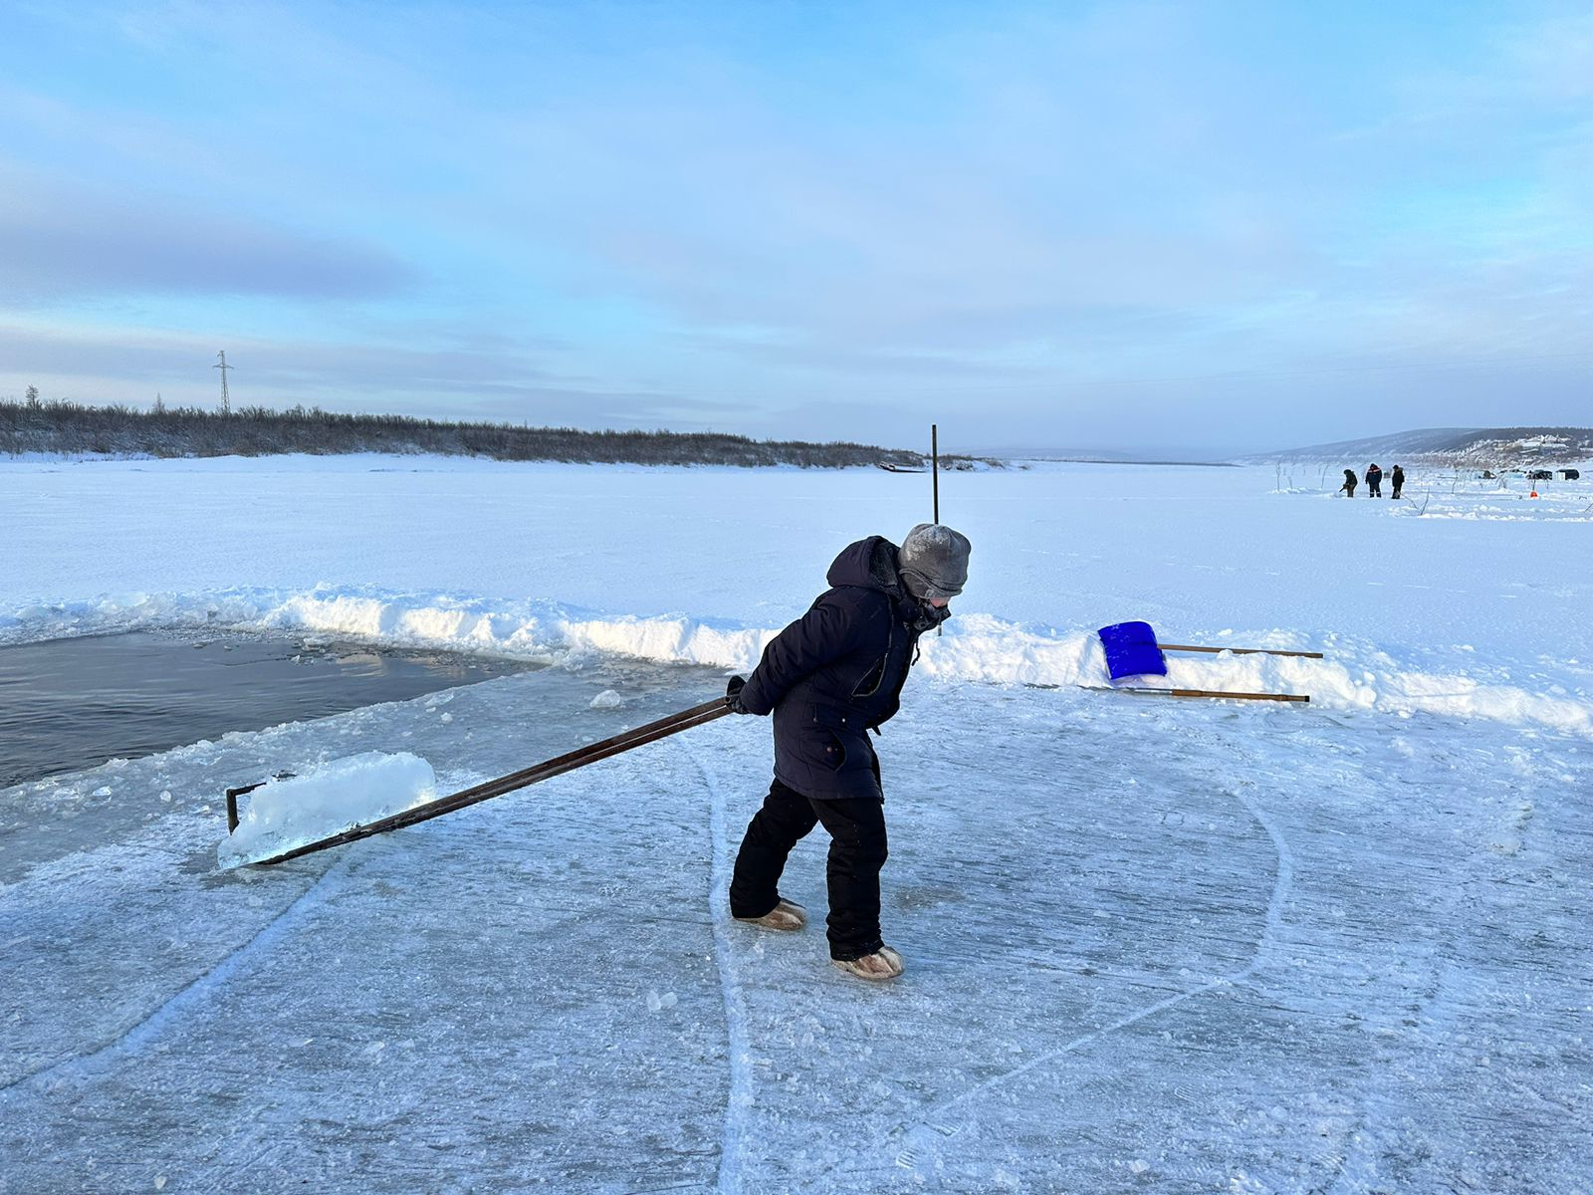
Добывание льда своими руками – это очень тяжелая и трудоемкая работа.

Slide 11
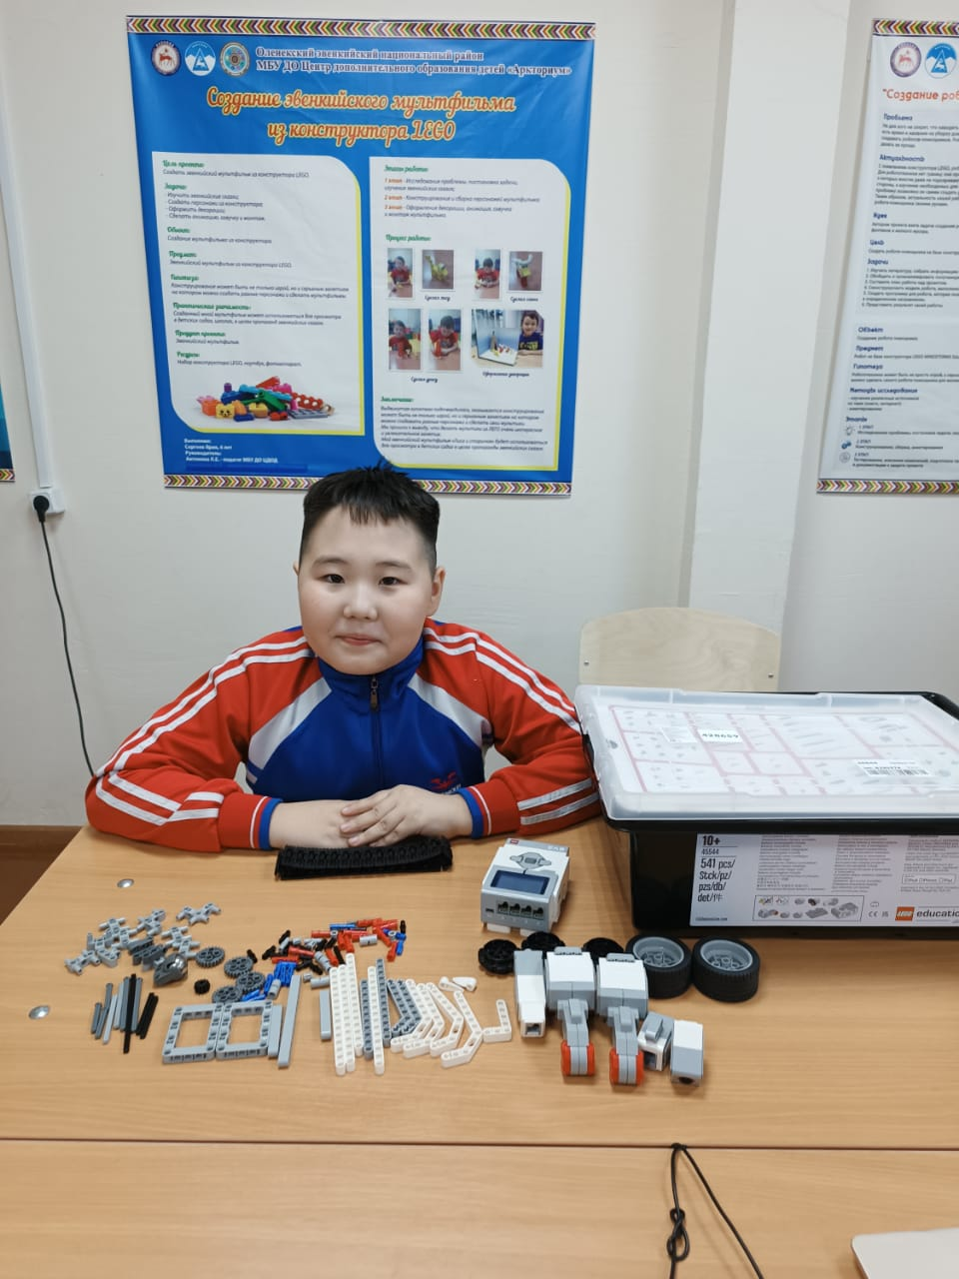
Ресурсы:
Для сборки робота-прототипа использовали базовый набор Lego Mindstorms Ev3 и его ПО(программное обеспечение), а также:
Балки, оси, рамы
Втулки, соединительные штифты
Шины, зубчатые колеса, ступицы
Стальной шарик, шариковый подшипник
Модуль ev3
6. Большие и средний моторы и кабеля.

Slide 12
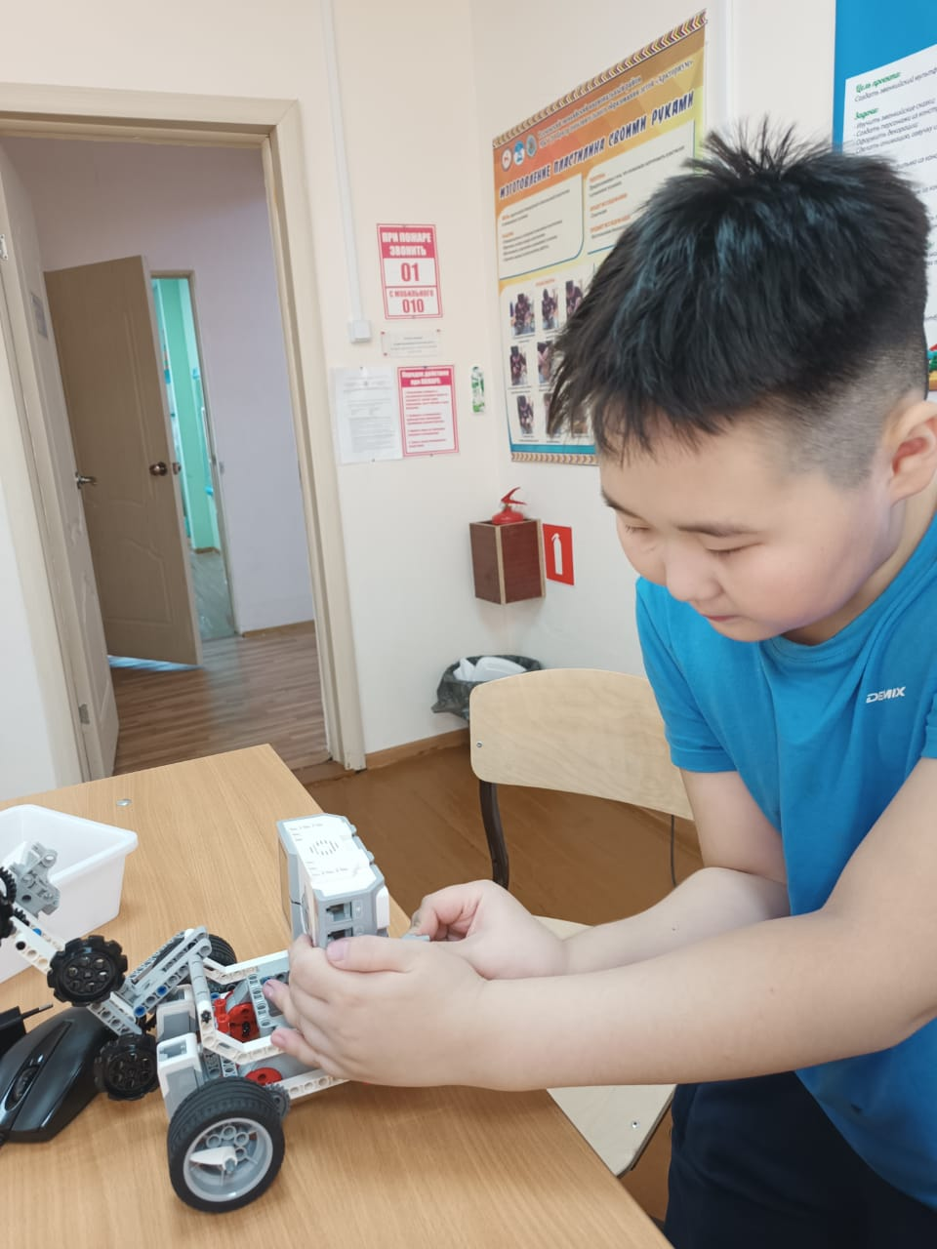

Slide 13
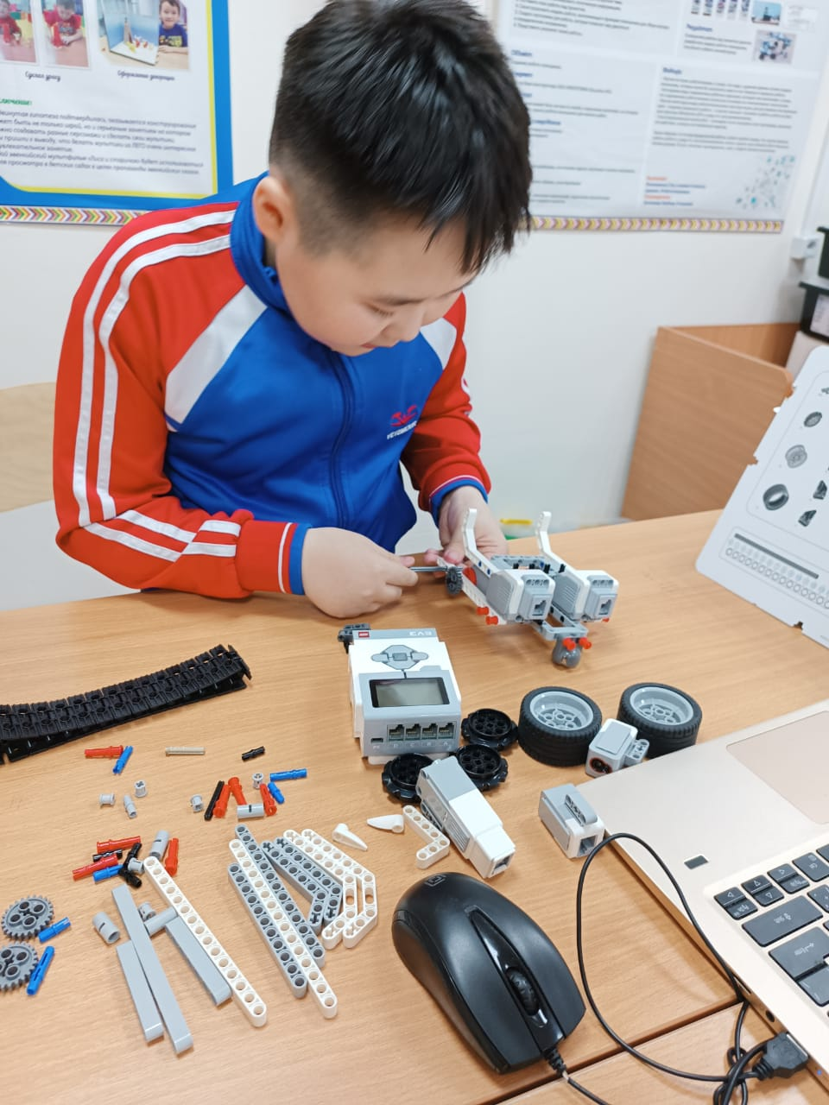
Процесс работы: Сборка модели

Slide 15
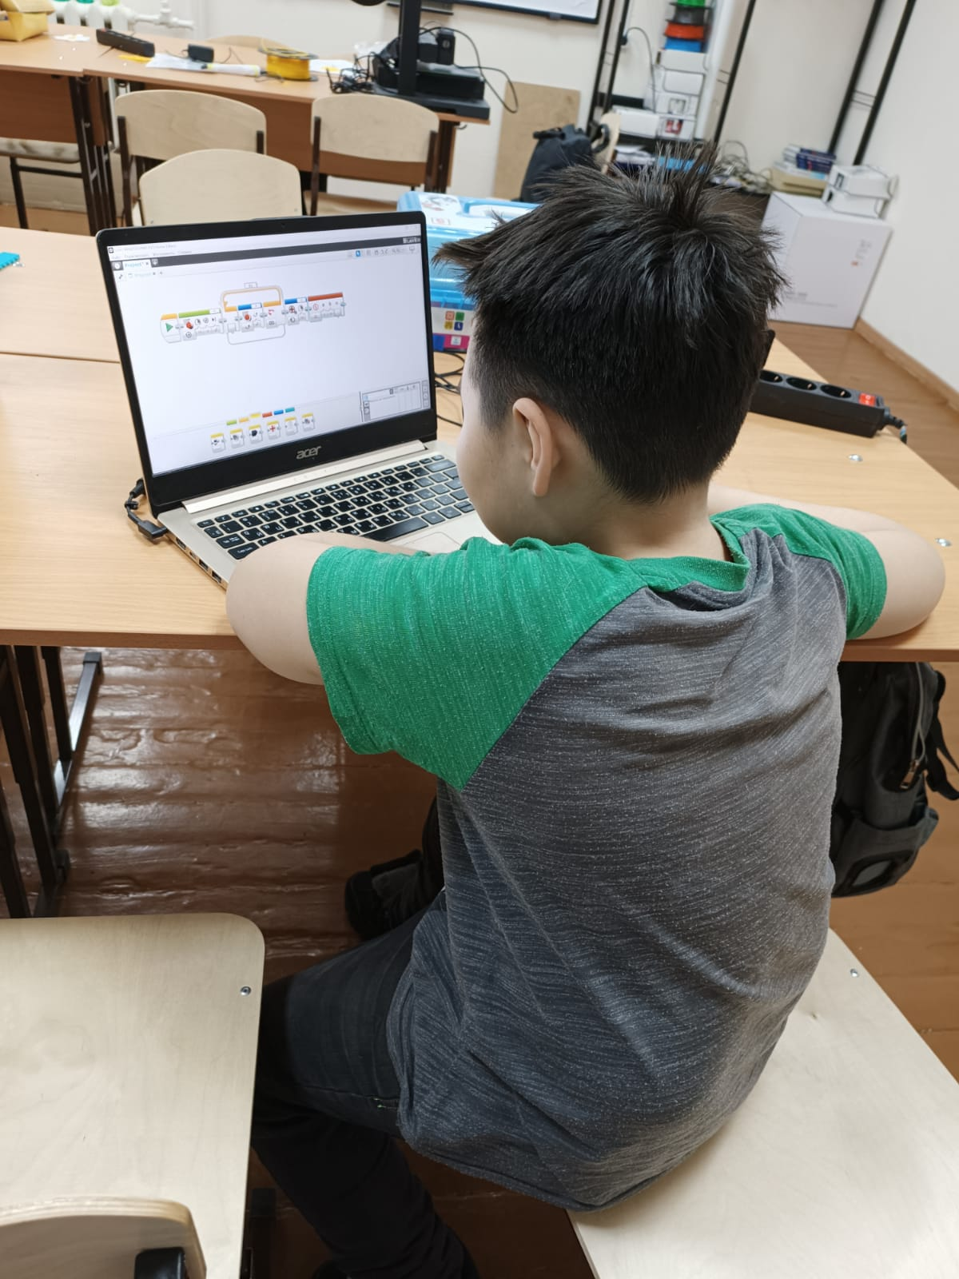
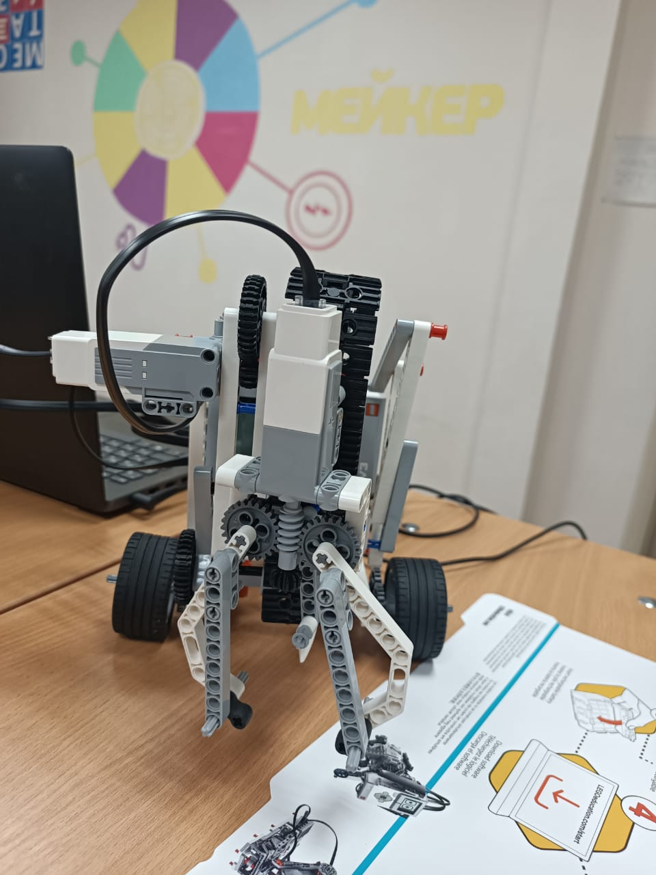
Прототип робота-ледодобывателя готов.

Slide 16
Заключение
Собрав информацию по теме, я понял что существует много роботов-помощников, но именно робота, который добывает лед – не существует. И моя задумка сделать прототип такого робота, очень актуальна, так как такой робот реально облегчил бы жизнь жителей нашего села, особенно пожилых. Администрация с.Оленек могла бы в будущем реализовать данный проект, создания робота, который добывает лед.
Таким образом, я сконструировал робота и создал для него программу в ПО(программном обеспечении). После загрузки в него программы, мой робот выполнил все действия, согласно поставленным задачам.
Моя гипотеза подтвердилась, цель и задачи выполнены.

